Slide 1
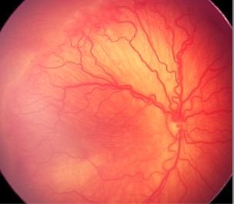
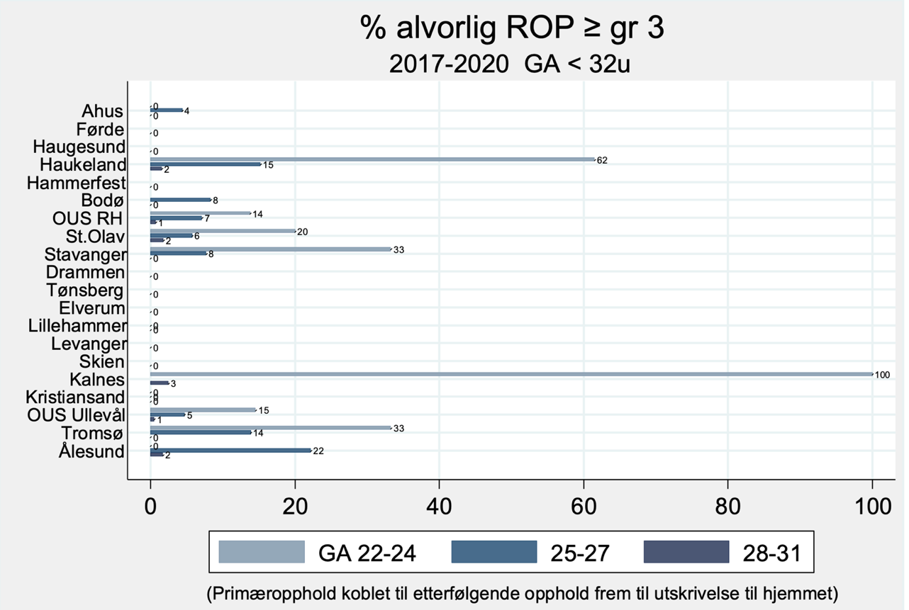
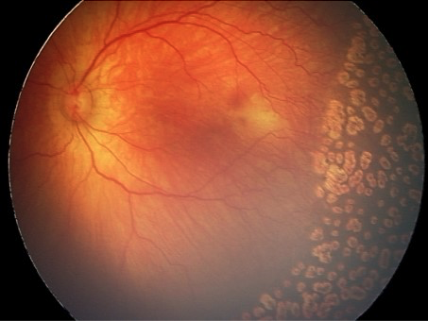
Retinopathy of prematurity (ROP)
Sammenlikning av ROP-forekomst fra lokale registerdata på Haukeland universitetssykehus (HUS) mot Norsk Nyfødtmedisinsk Kvalitetsregister (NNK) i perioden 2017-2020.
Stian Kjenes Haug University of Bergen
yer008.@uib.no
Introduksjon
ROP er en alvorlig og synstruende komplikasjon som rammer de minste premature nyfødte. Disse barna har en underutviklet retina og er sårbare for VEGF stimulert neovaskularisering. De har en god prognose dersom de behandles tidsnok. NNK har over flere år rapportert en høy forekomst av ROP på HUS sammenlignet med andre større sykehus i Norge. Denne dataen er registrert av barneleger, men i 2016 fikk NNK et eget nasjonalt ROP register plottet av øyelegene selv. Grunnet datatekniske problemer er ikke dette registeret funksjonelt enda, derfor har vi manuelt hentet ut data fra HUS sitt lokale ROP-register. Hensikten med denne studien var å undersøke om den høye forekomsten rapportert fra NNK er reell eller ikke.
Foto høyre øyebunn: Alvorlig ROP med slyngete dilaterte kar utgående fra synsnervepapillen.
Foto venstre øyebunn: ROP behandlet med laserterapi. Brennmerker er markert med hvite piler.
Tall fra NNK: Høy forekomst av ROP på HUS sammenlignet med de andre store sykehusene i Norge, spesielt i gruppen med GA 22-24.
Konklusjon:
Analysene av vårt datamateriale tyder på at den høye forekomsten av alvorlig ROP på HUS sammenlignet med andre store sykehus i landet er reell, slik som NNK har vist. Dette gjelder spesielt for premature nyfødte med GA ≤ 24 uker.
Referanser
1. Grottenberg BG, Korseth KM, Follestad T, Stensvold HJ, Støen R, Austeng D. Stable incidence but regional differences in retinopathy of prematurity in Norway from 2009 to 2017. Acta Ophthalmol. 2021;99(3):299-305.
2. Hartnett ME. Retinopathy of Prematurity: Evolving Treatment With Anti-Vascular Endothelial Growth Factor. Am J Ophthalmol. 2020;218:208-13.
3. Hellström A, Hård AL. Screening and novel therapies for retinopathy of prematurity - A review. Early Hum Dev. 2019;138:104846.
4. Holmström G, Hellström A, Gränse L, Saric M, Sunnqvist B, Wallin A, et al. New modifications of Swedish ROP guidelines based on 10-year data from the SWEDROP register. Br J Ophthalmol. 2020;104(7):943-9.
5. Sabri K, Ells AL, Lee EY, Dutta S, Vinekar A. Retinopathy of Prematurity: A Global Perspective and Recent Developments. Pediatrics. 2022;150(3).
Registerdata HUS: Viser forhøyet forekomst, spesielt i gruppen med GA 23-24, slik som NNK.
Veileder
Olav H. Haugen
Professor klinisk institutt 1
Olav.Haugen@uib.no

